Slide 1

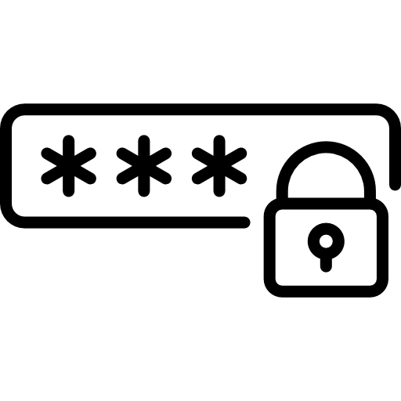




Workshop
Central de
Serviços de TI
O novo modelo
de suporte de TI
aos colaboradores e
Central de Atendimento
Dezembro/2015

Slide 2




Central de Serviços de TI
A Diretoria de TI promove, através do estabelecimento da Central de Serviços de TI, muito mais do que apenas conformidade aos controles exigidos. Este passo representa uma revisão completa do modelo atendimento e suporte da área de Operações de TI a todos os colaboradores.
Objetivos
Implantação
Modelo
Aumentar a satisfação dos colaboradores
Permitir controle de todas as ocorrências
Maior conformidade
Aumentar a eficiência na gestão através de indicadores e SLAs definidos
Elaboração do Catálogo de Serviços
Novos fluxos de atendimento
Nova interface para abertura de chamados
Definições de Prioridades e SLAs
Materiais de consulta e orientação aos colaboradores
Abertura de chamados será sempre pelo Portal do JIRA Service Desk
Você poderá analisar o status do chamado on-line
Você poderá realizar a Avaliação de Satisfação após a resolução do chamado com apenas dois cliques

Slide 3





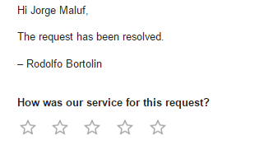
Central de Serviços de TI
Benefícios
Processo
Canal único de atendimento
Agilidade no atendimento aos chamados
Abertura de chamados mais fácil e intuitiva
Facilidade na pesquisa de categorias
Rastreabilidade de todas as ocorrências
Medição do índice de satisfação dos usuários
Aprimoramento dos controles de gestão
Solicita reabertura do Chamado
Solução não atende
Abre Chamado no JIRA SDesk e recebe notific. de abertura
Aguarda Atendimento do Chamado (SLA)
Recebe notificação de resolução
Solução atende
SLA de Resposta (da abertura até o primeiro analista assumir o chamado).
SLA de Resolução (chamado assumido até a resolução).
Como PEDIR PRIORIDADE?
Nesta ordem obrigatoriamente:
1º - Nei Henckes
2º - Adriano Barbosa
3º - Túlio Maia
Responde Pesquisa de Satisfação

Slide 4

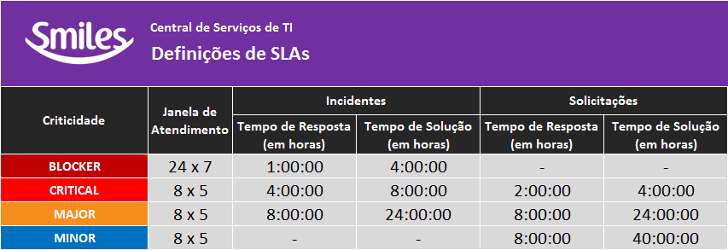
Central de Serviços de TI
Nossos SLAs

Slide 5
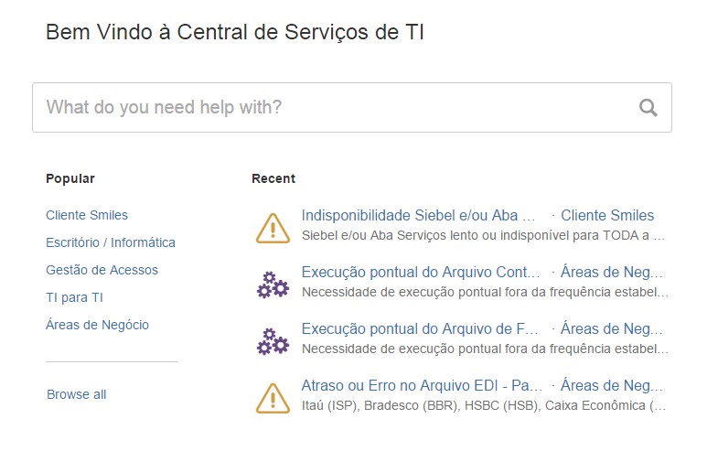
Central de Serviços de TI
PESQUISA
GRUPOS
Cliente Smiles: falhas ou solicitações relacionadas aos participantes Smiles (clientes finais)
Escritório / Informática: falhas ou solicitações relacionadas a facilidades de TI (laptops, impressora), ou seja, chamados para o Zé! rs.
Gestão de Acessos: solicitações de acesso (responsabilidade Qualidade / Seg. Informação).
TI para TI: solicitações internas em TI (ex.: desenvolvedores para time de operação).
Áreas de Negócio: falhas ou solicitações relacionadas a temas das áreas de negócio / áreas internas da Smiles.
Obs.: você terá acesso apenas aos Grupos que estiverem no contexto de suas atividades profissionais!

Slide 6
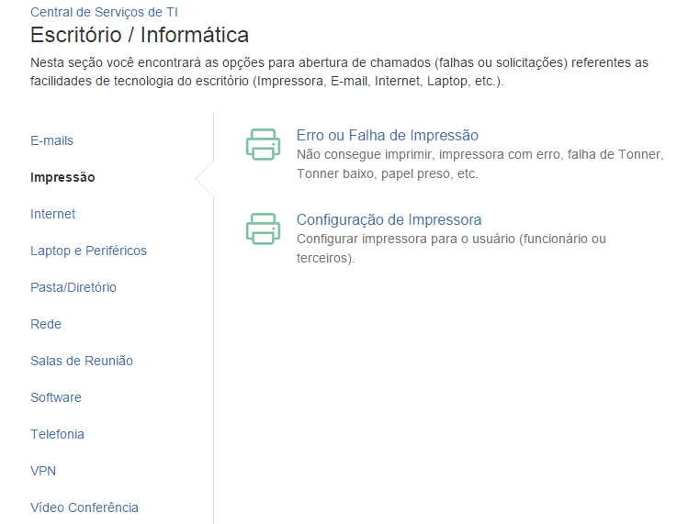
Central de Serviços de TI
SUBGRUPOS
CATEGORIA DO CHAMADO

Slide 7

Central de Serviços de TI
Atuação dos
Agentes

Slide 8
Central de Serviços de TI
Processo
Clicar em “Reabrir”
Reabrir o Chamado
Usuário solicita reabertura do Chamado
Solução não atende
Monitora Fila de Chamados e realiza triagem
Assume Chamado
Realiza atendimento do Chamado
Resolve o Chamado
Usuário Recebe notificação de resolução
Pend. Desenvolvimento: abrir Issue em BUGs, linkar as issues.
Operação Assistida: abrir Issue no Projeto de Melhoria e linkar as Issues.
Clicar em “Atender Chamado”
Pendente Usuário
Pendente Desenvolvimento
Pendente Fornecedor
Operação Assistida
Pendente Compras (Solicit.)
Clicar em “Resolver Chamado”
Solução atende
Usuário Responde Pesq. de Satisfação
SLA de Resposta (da abertura até o primeiro analista assumir).
SLA de Resolução (chamado assumido até a resolução).

Slide 9
Central de Serviços de TI
Agora vamos ao

